Slide 1
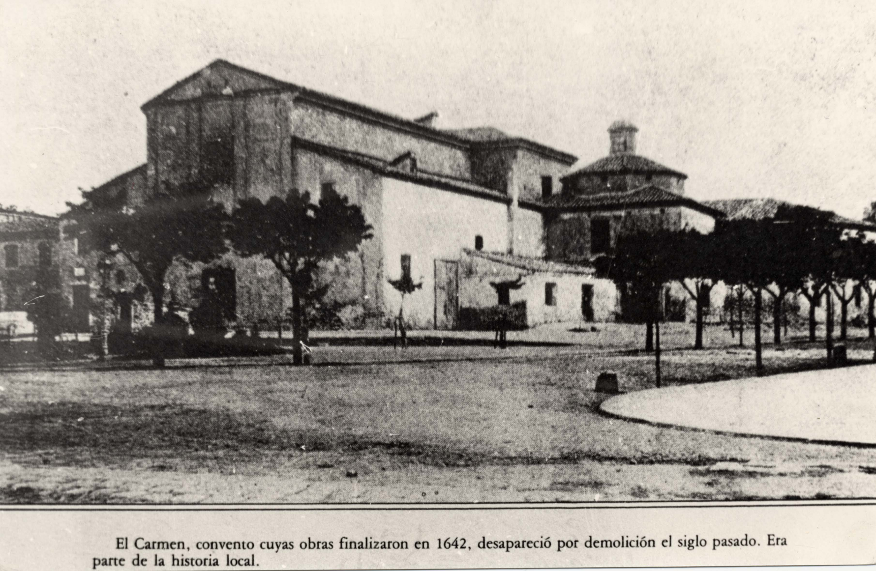


Slide 2
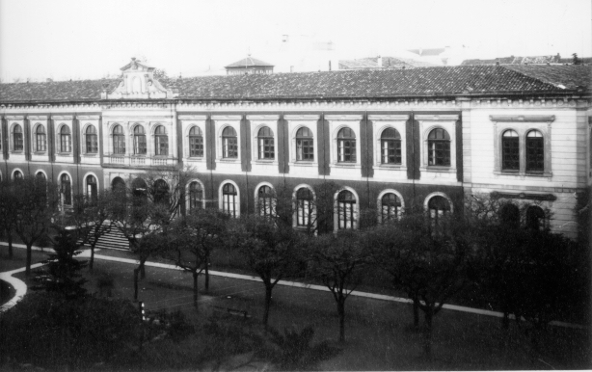
IES P. Mateo-Sagasta
HISTORIA DE UNA REHABILITACIÓN

Slide 3
LÍNEA DEL TIEMPO
1.993: 150 ANIVERSARIO

Slide 4
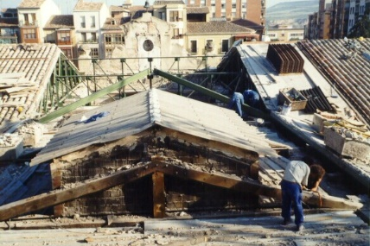
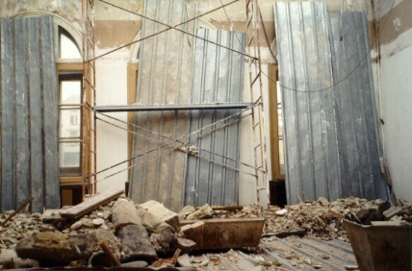
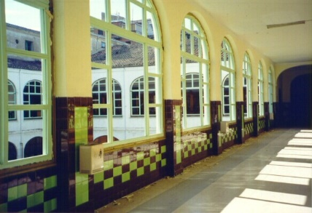
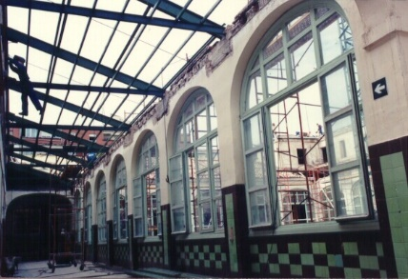
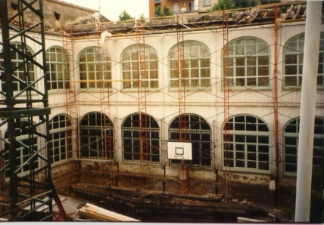
1994: sustitución ventanas claustros
1997: sustitución de los tejados

Slide 5
LÍNEA DEL TIEMPO
1.993: 150 ANIVERSARIO
2.000: CENTENARIO DEL EDIFICIO

Slide 6
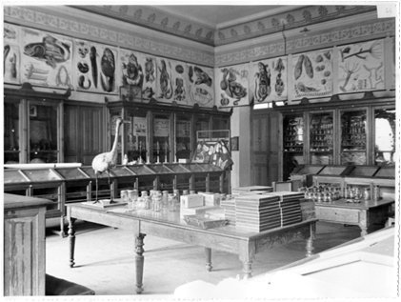
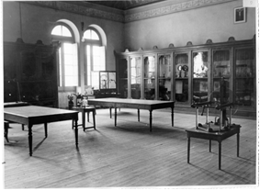
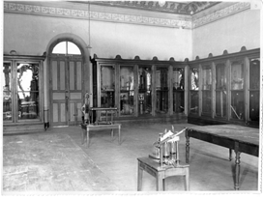
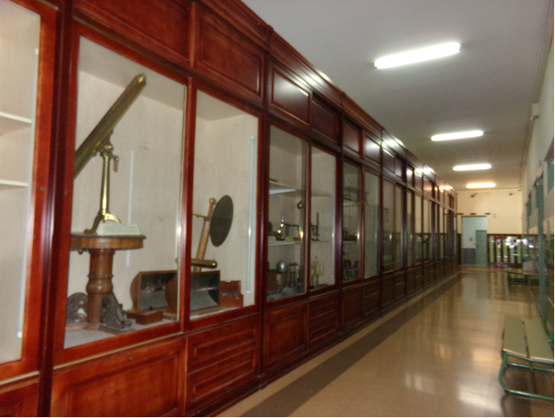
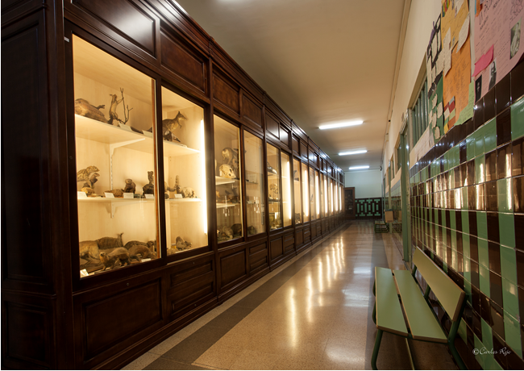
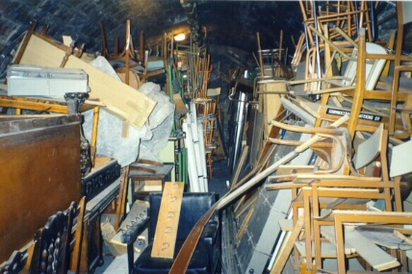
2.000: sustitución gabinetes por armarios (y sótano)

Slide 7
LÍNEA DEL TIEMPO
1.993: 150 ANIVERSARIO
2.000: CENTENARIO DEL EDIFICIO
2.003: ELECCIONES
2.004: OTRO DESTINO

Slide 8
Elecciones 13 de junio de 2.003. 22 de enero de 2.004: posible nuevo destino del edificio
Jueves, 22 de enero de 2004.
El diario “El Correo” publica una columna con el siguiente título:
El Gobierno analiza las posibilidades administrativas del edificio del IES Sagasta.
“El presidente Sanz avanzó ayer que su Gabinete ha encargado un estudio para conocer las posibilidades administrativas del edificio logroñés que alberga el actual Instituto de Enseñanza Secundaria (IES) Práxedes Mateo Sagasta. No se trata de abrir ahora ningún debate sobre el futuro cercano de este edificio, sino que lo que estamos planteando es un análisis y un estudio de las posibilidades para luego estudiarlo a largo plazo, no en esta legislatura”. Precisó que “el Gobierno tiene una visión de futuro y ésta lleva consigo aprovechar los recursos que tiene la propia administración para lo que es su tamaño y mejorar el servicio a los ciudadanos. Por ello, el Ejecutivo regional ha encargado un estudio para conocer las posibilidades que tiene de uso administrativo el edificio porque si el Instituto pudiese ser un edificio administrativo, tendríamos en él un núcleo que permitiría que las sedes administrativas del Gobierno estuviesen muy próximas”.
1ª INTENCIÓN DE CAMBIAR EL DESTINO DEL EDIFICIO

Slide 9
LÍNEA DEL TIEMPO
1.993: 150 ANIVERSARIO
2.000: CENTENARIO DEL EDIFICIO
2.003: ELECCIONES
2.006-2007: 1er ANUNCIO REHABILITACIÓN
2.004: OTRO DESTINO

Slide 10
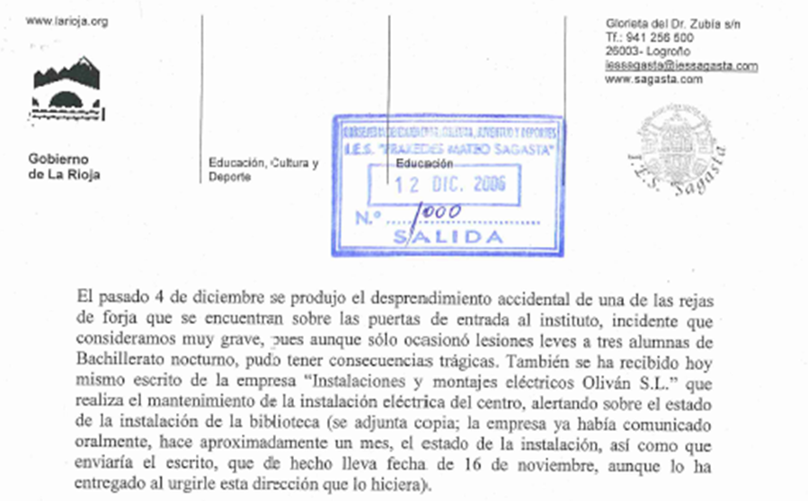
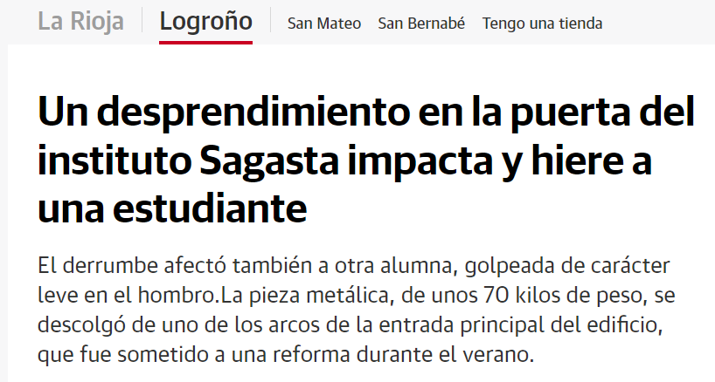
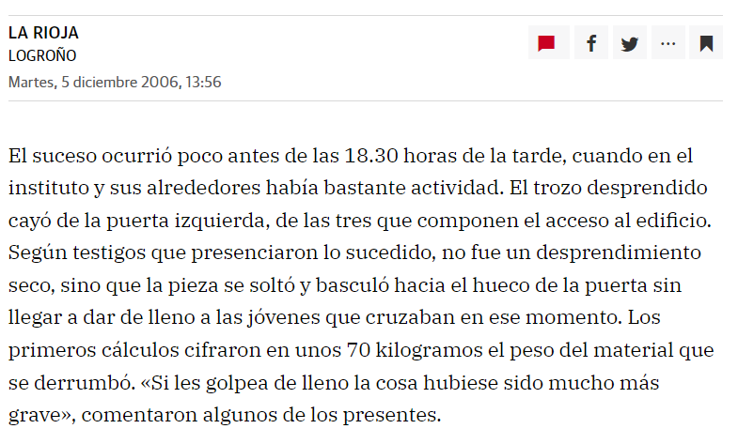
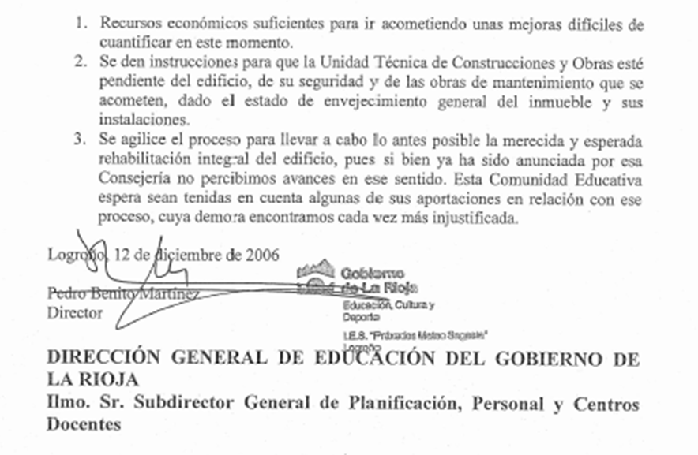
La verja se desprendió el 4 de diciembre de 2.006, previamente se había caído todo el marco de un ventanal. La Consejería, ante el suceso anunció una rehabilitación…

Slide 11
LÍNEA DEL TIEMPO
1.993: 150 ANIVERSARIO
2.000: CENTENARIO DEL EDIFICIO
2.003: ELECCIONES
2.007: ELECCIONES
2.006-2007: 1er ANUNCIO REHABILITACIÓN
2.004: OTRO DESTINO
2.008: 2º ANUNCIO REHABILITACIÓN

Slide 12
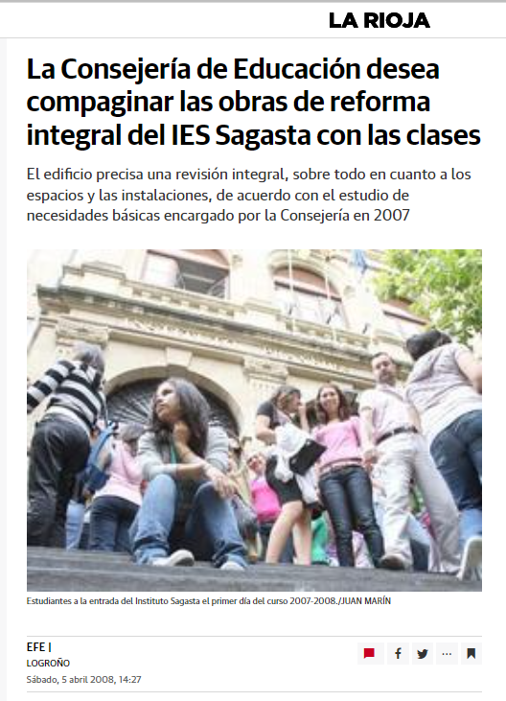
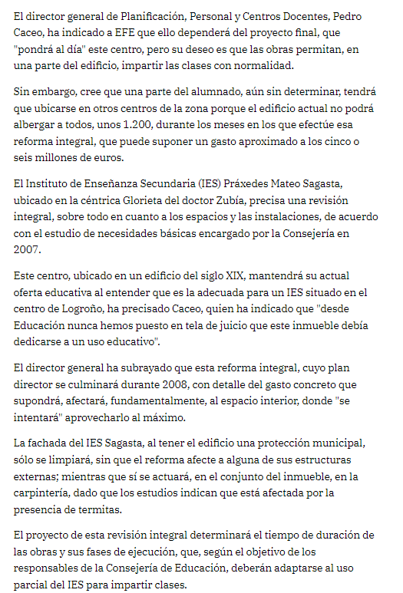
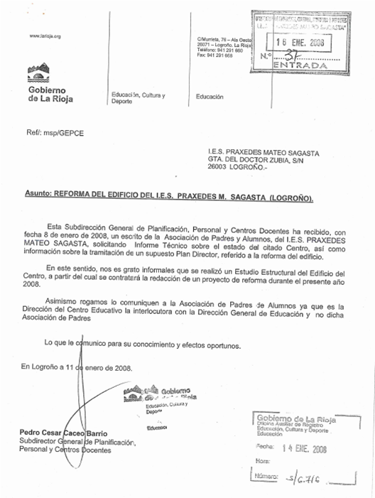

2.008: 2ºanuncio de rehabilitación

Slide 14
LÍNEA DEL TIEMPO
1.993: 150 ANIVERSARIO
2.000: CENTENARIO DEL EDIFICIO
2.003: ELECCIONES
2.007: ELECCIONES
2.006-2007: 1er ANUNCIO REHABILITACIÓN
2.004: OTRO DESTINO
2.008: 2º ANUNCIO REHABILITACIÓN
2.011: ELECCIONES
2.012: DENUNCIA ESTADO EDIFICIO

Slide 15
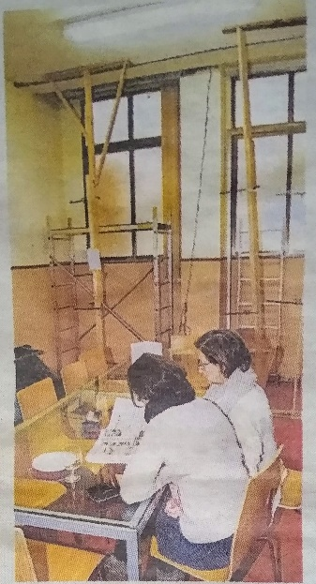
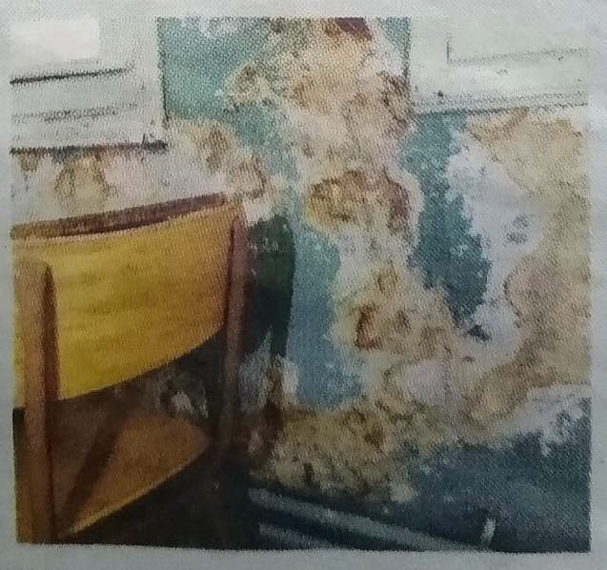
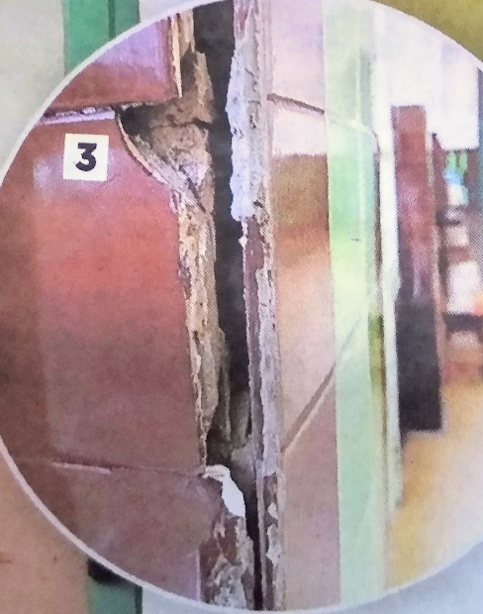
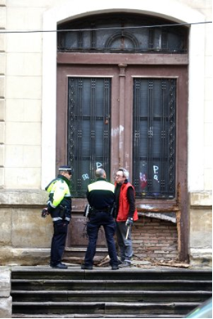
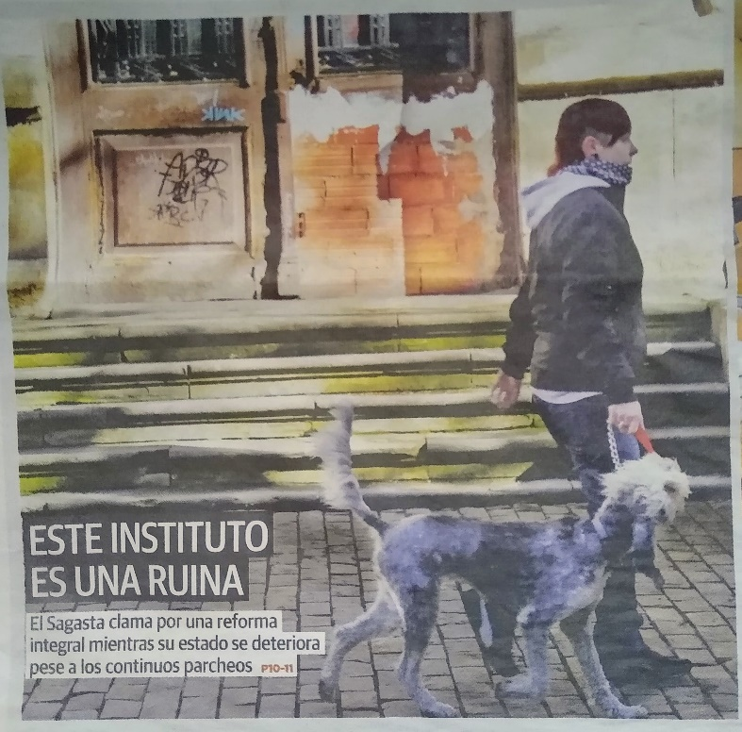
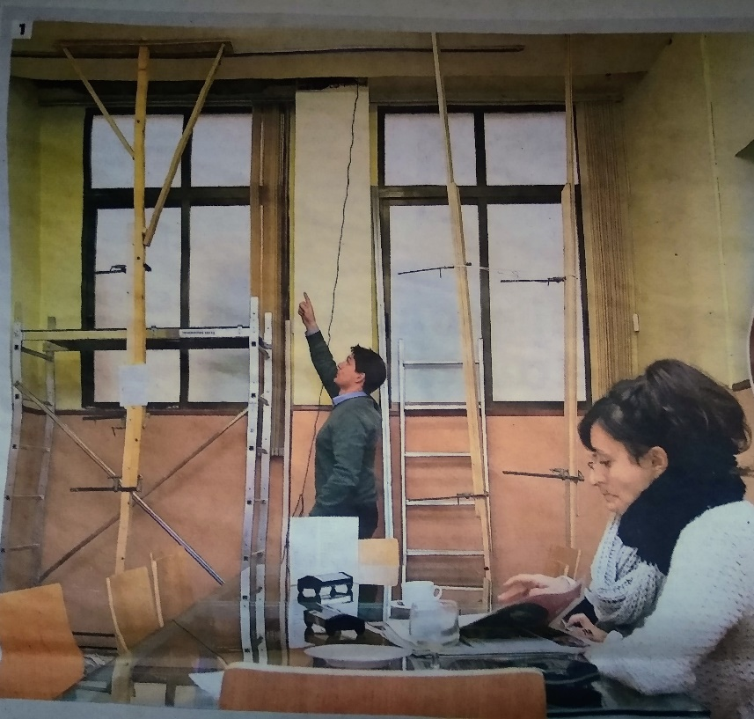
2012: denuncia del estado del edificio

Slide 16
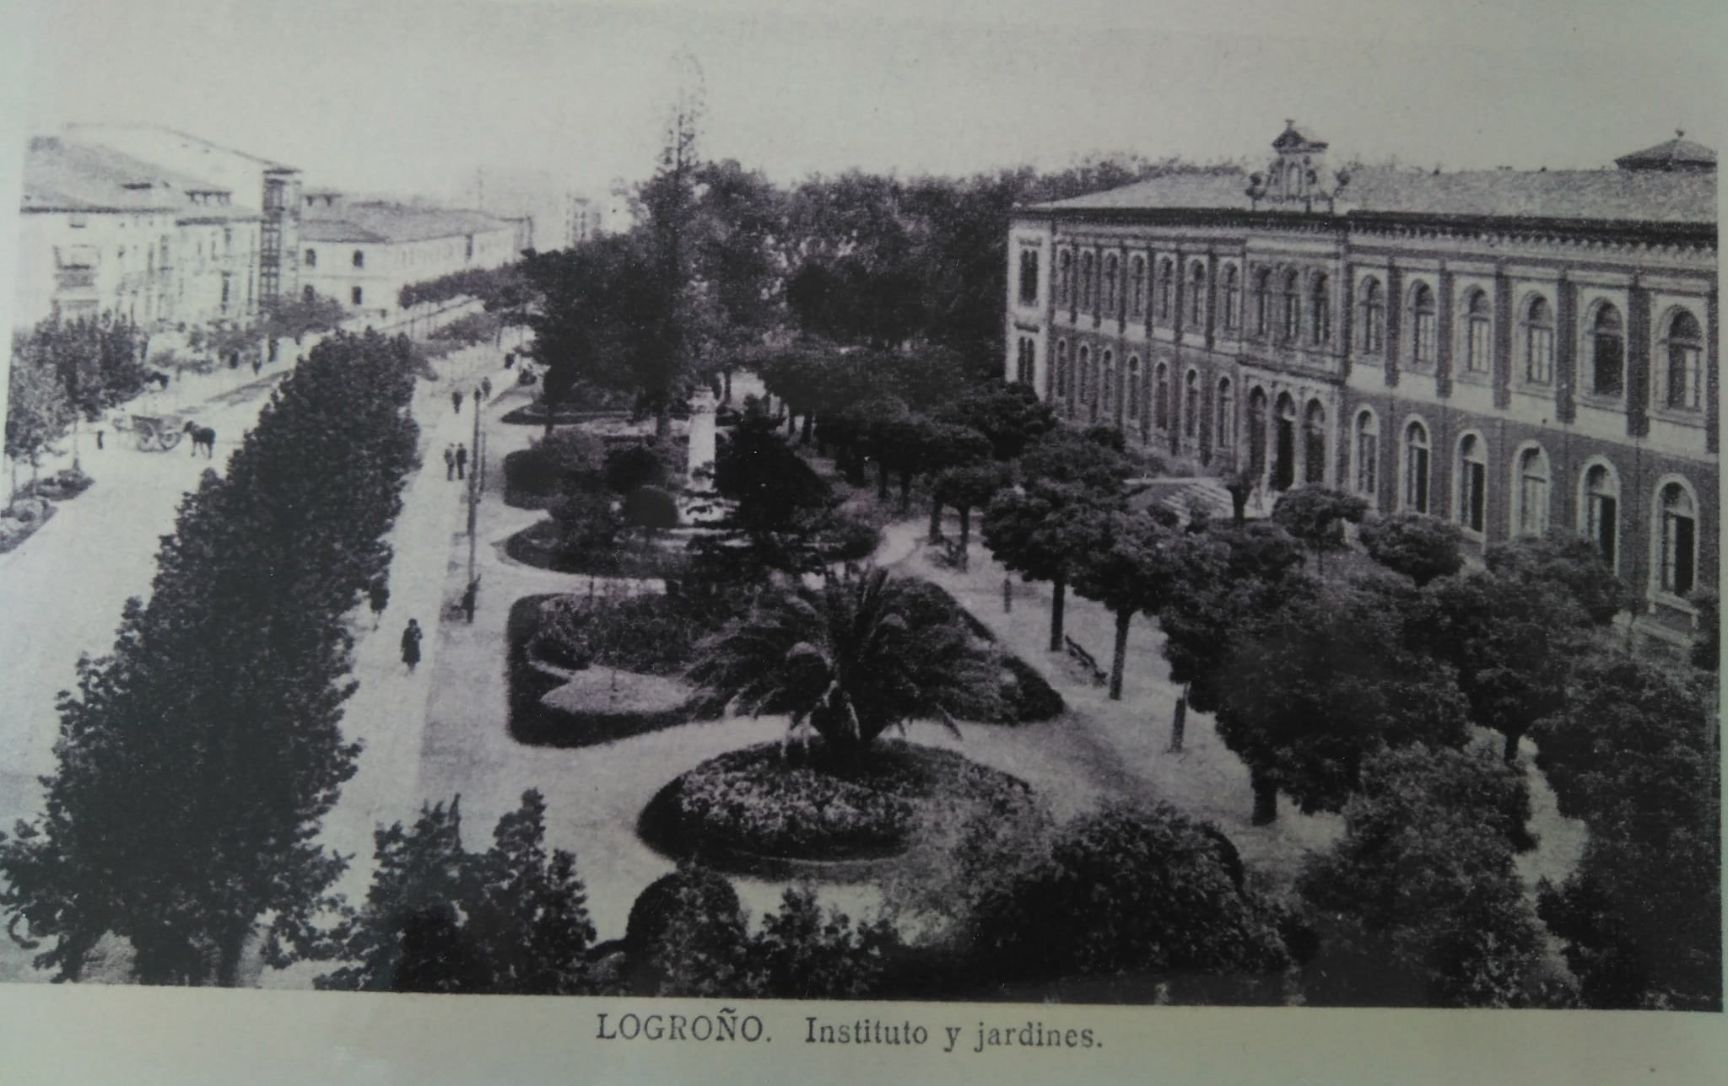
LÍNEA DEL TIEMPO
2.014: PEDIMOS OPINIÓN

Slide 17
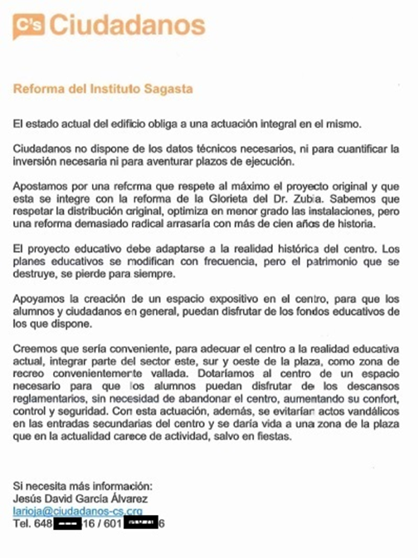
DICIEMBRE DE 2013

Slide 18
LÍNEA DEL TIEMPO
2.014: PEDIMOS OPINIÓN
20 MAYO 2.014: 3er ANUNCIO REHABILITACIÓN

Slide 19
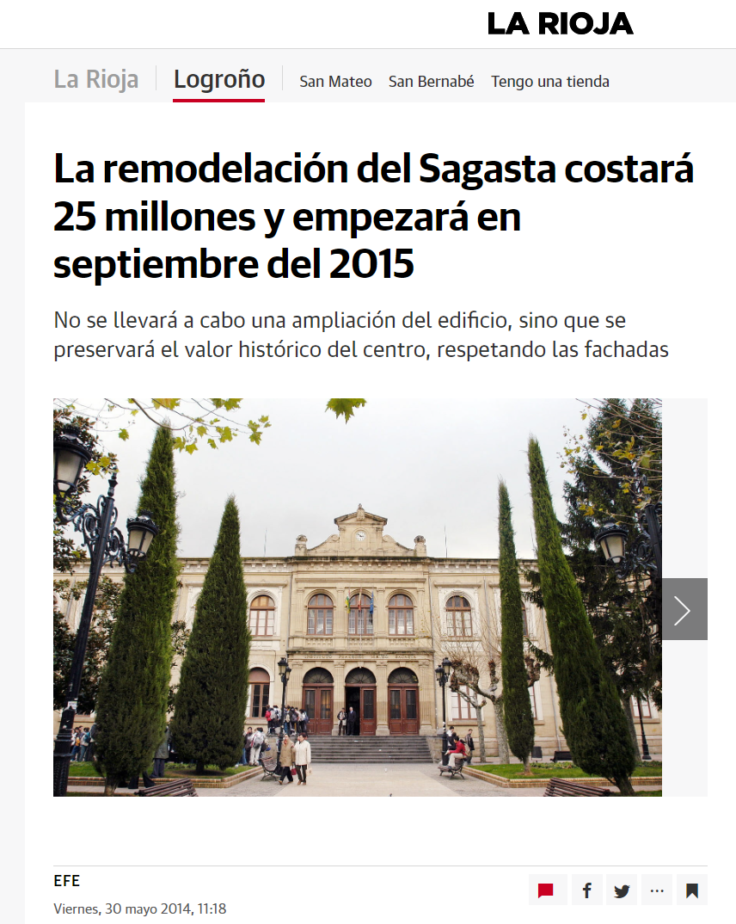
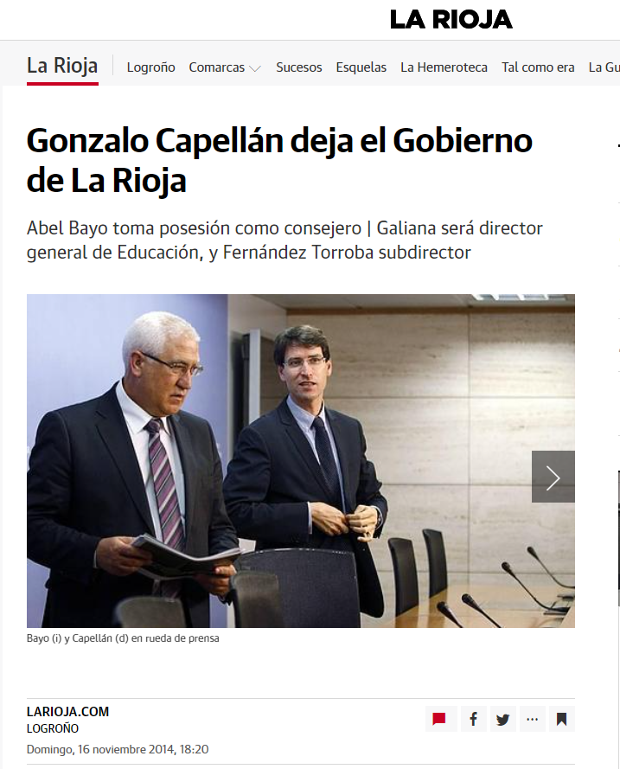
16 DE NOVIEMBRE DE 2.014
30 DE MAYO DE 2.014

Slide 20
LÍNEA DEL TIEMPO
2.014: PEDIMOS OPINIÓN
20 MAYO 2.014: 3er ANUNCIO REHABILITACIÓN
2.015: CAMBIOS DE OPINIÓN

Slide 21
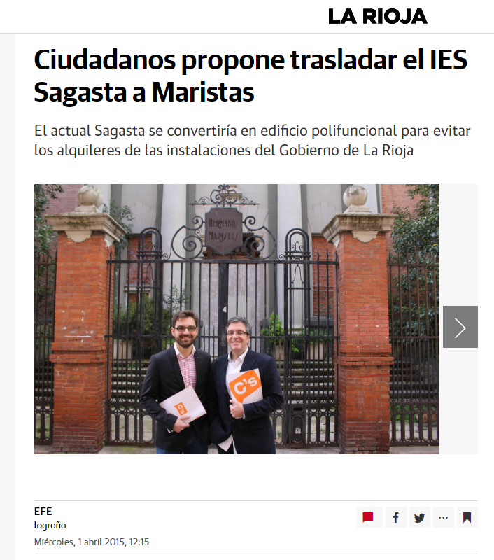
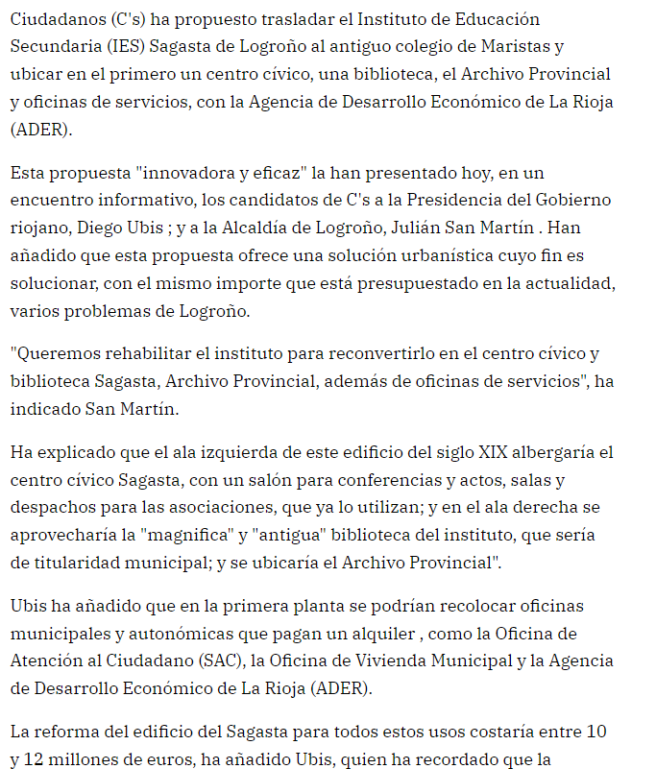
1 ABRIL 2.015

Slide 22
LÍNEA DEL TIEMPO
2.014: PEDIMOS OPINIÓN
20 MAYO 2.014: 3er ANUNCIO REHABILITACIÓN
2.015: CAMBIOS DE OPINIÓN
2.015: ELECCIONES

Slide 23
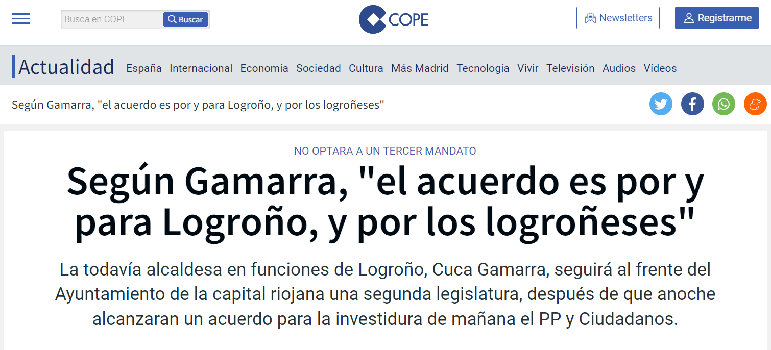
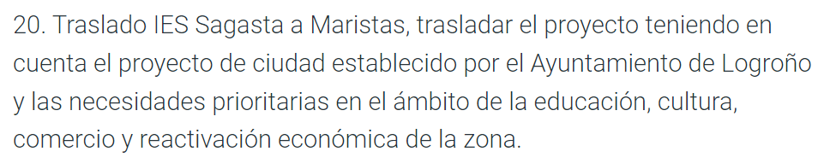
3er intento de cambiar el destino del edificio
12 DE JUNIO DE 2.015

Slide 24
LÍNEA DEL TIEMPO
2.014: PEDIMOS OPINIÓN
20 MAYO 2.014: 3er ANUNCIO REHABILITACIÓN
2.015: CAMBIOS DE OPINIÓN
30 DE JUNIO DE 2.015
CIUDADANÍA
2.015: ELECCIONES

Slide 25
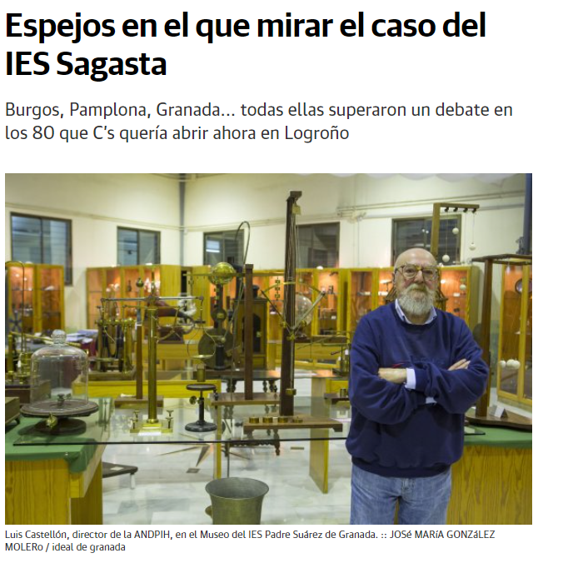
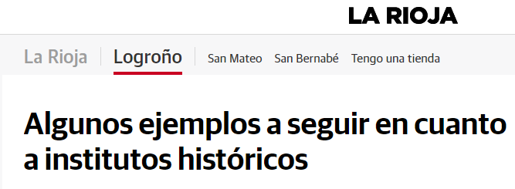
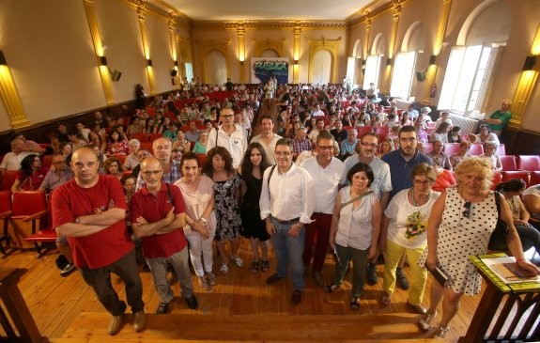
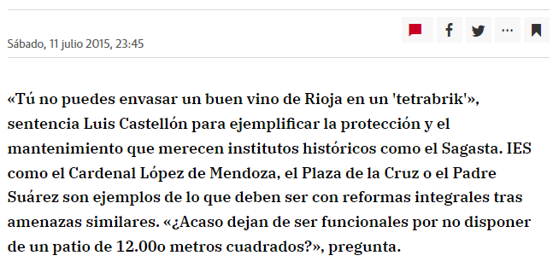
MARTES 30 DE JUNIO DE 2.015: la ciudadanía provoca que el pacto entre dos partidos políticos se rompa
También tuvimos el apoyo de ANDPIH
El Sagasta se queda en su edificio

Slide 26
LÍNEA DEL TIEMPO
2.014: PEDIMOS OPINIÓN
20 MAYO 2.014: 3er ANUNCIO REHABILITACIÓN
2.015: CAMBIOS DE OPINIÓN
2.016: EXILIO
30 DE JUNIO DE 2.015
CIUDADANÍA
2.015: ELECCIONES

Slide 27
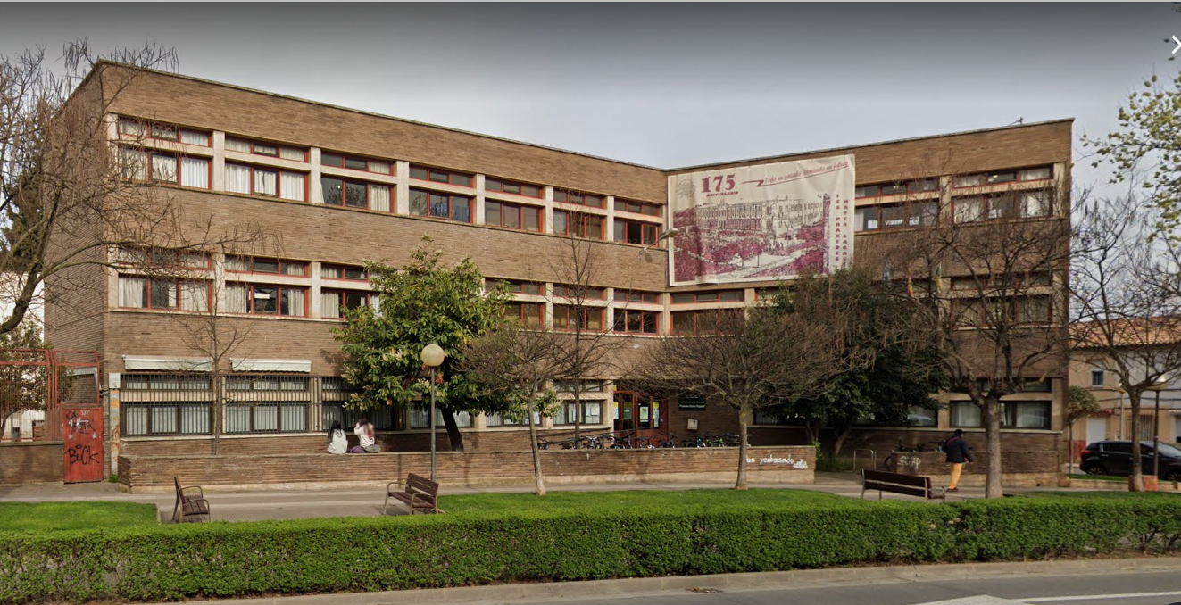
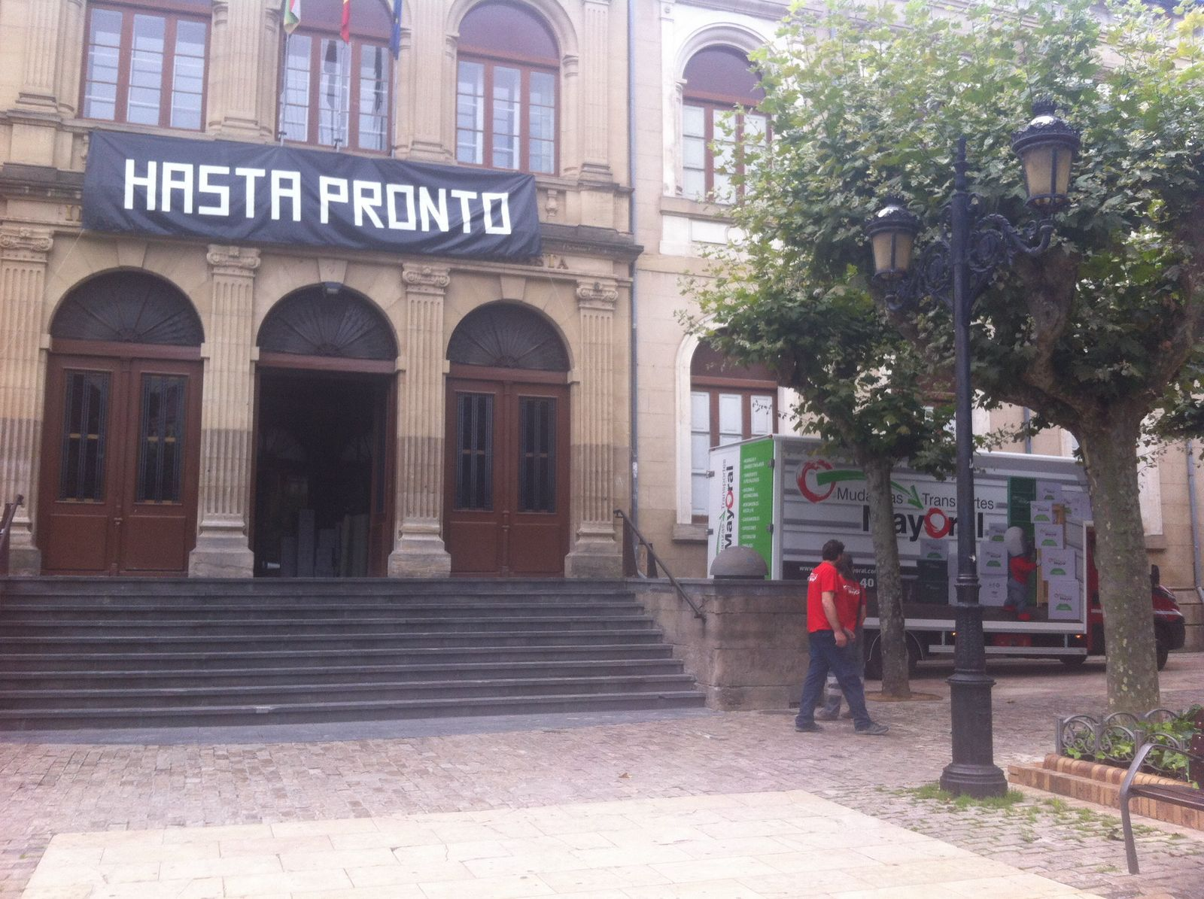
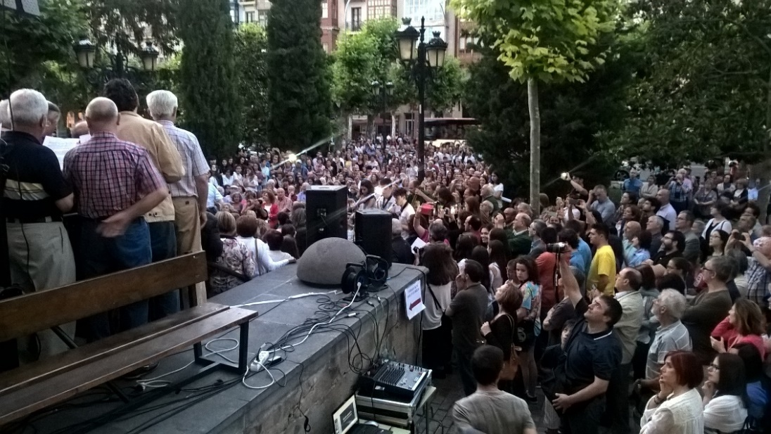
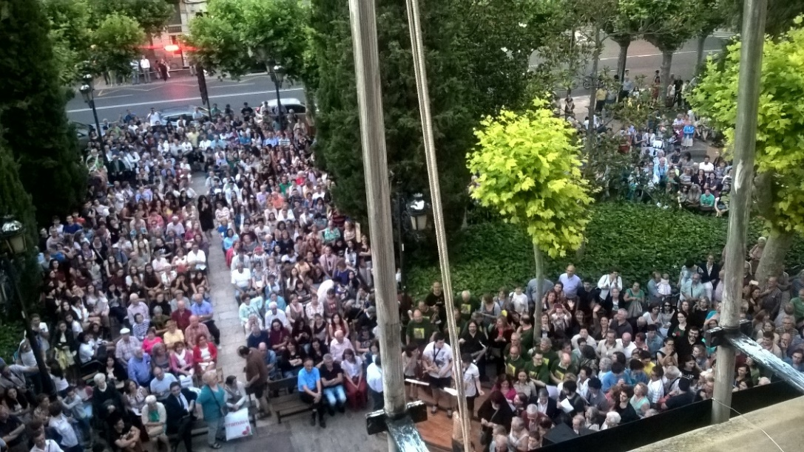

Slide 28
LÍNEA DEL TIEMPO
2.014: PEDIMOS OPINIÓN
20 MAYO 2.014: 3er ANUNCIO REHABILITACIÓN
2.015: CAMBIOS DE OPINIÓN
2.016: EXILIO
30 DE JUNIO DE 2.015
CIUDADANÍA
2.015: ELECCIONES
2.019: 2 DE MAYO, VALLADO
2.019: ELECCIONES

Slide 29
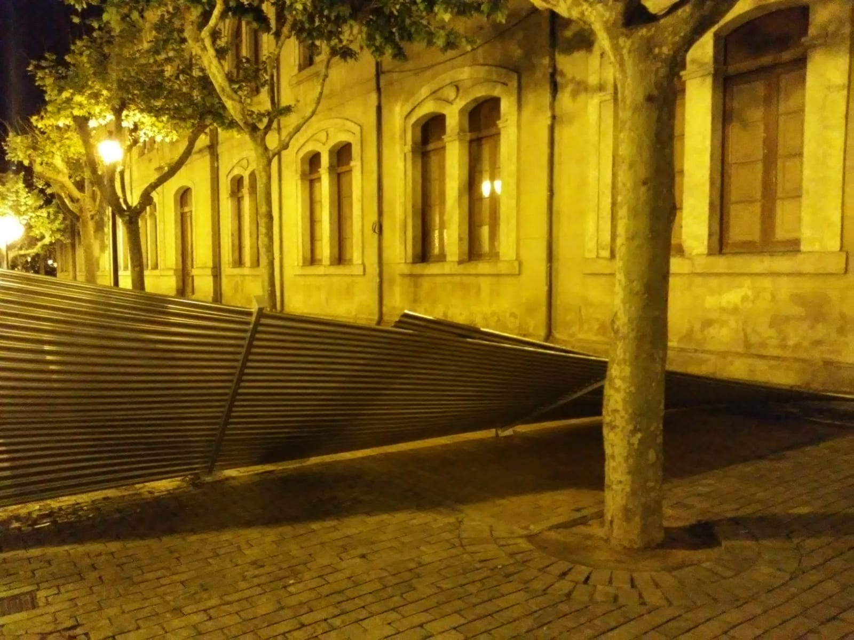
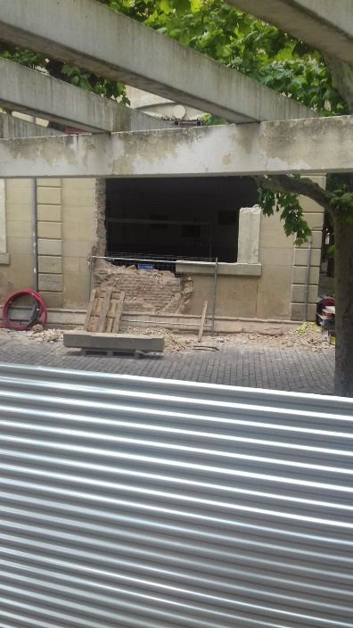
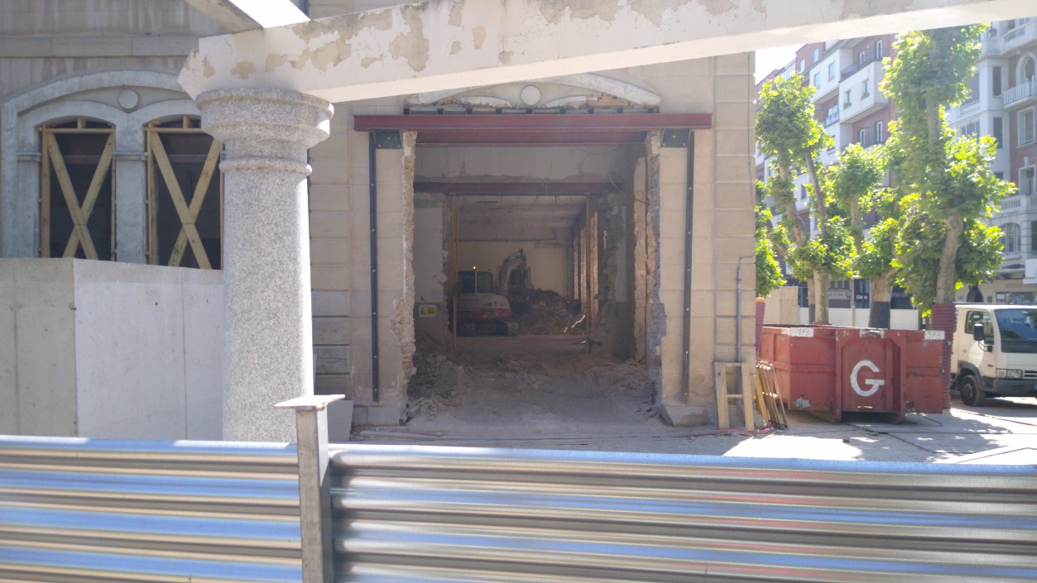
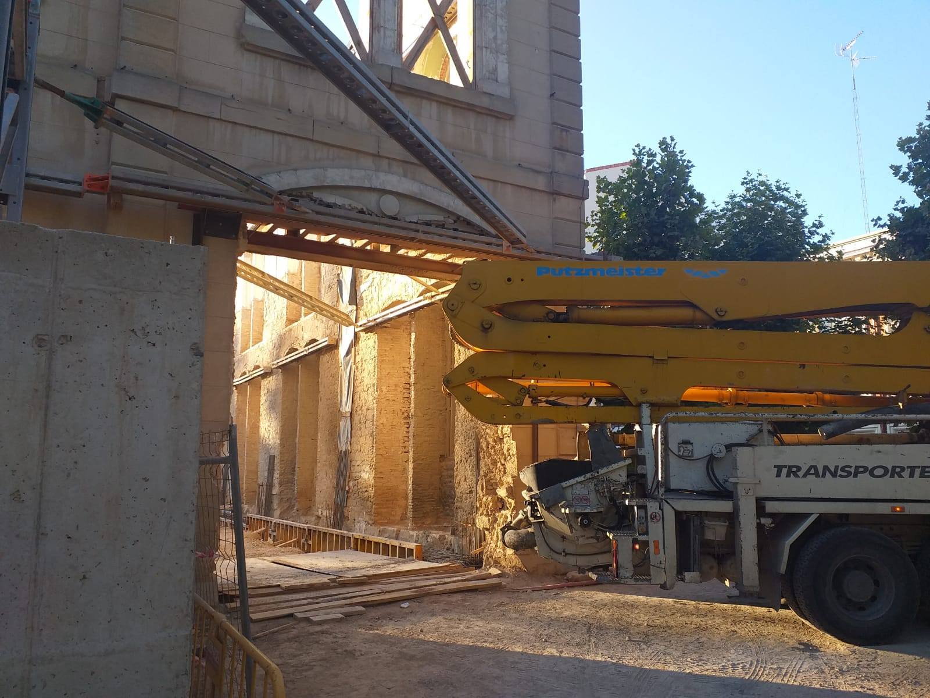
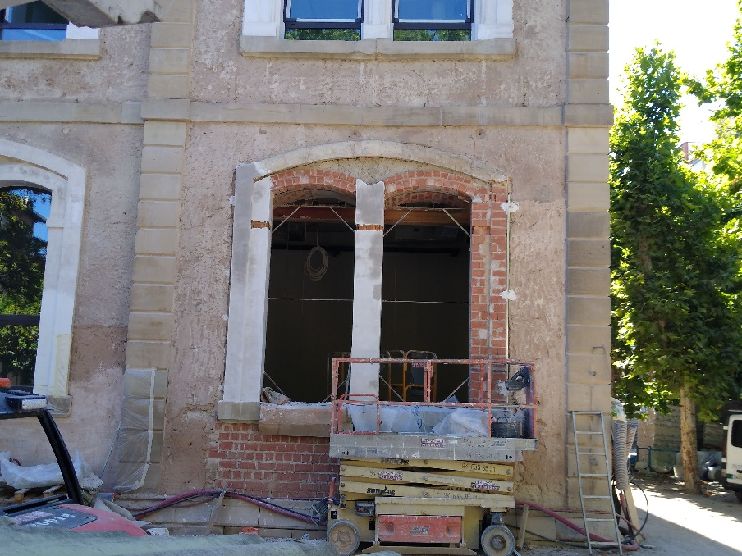
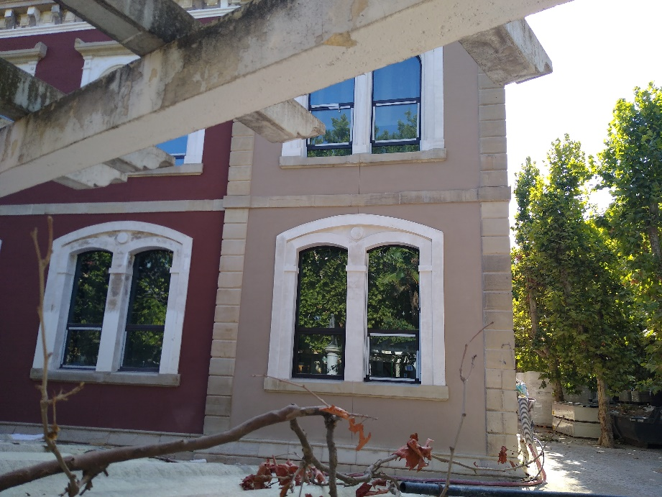

Slide 30
LÍNEA DEL TIEMPO
2.014: PEDIMOS OPINIÓN
20 MAYO 2.014: 3er ANUNCIO REHABILITACIÓN
2.015: CAMBIOS DE OPINIÓN
2.016: EXILIO
30 DE JUNIO DE 2.015
CIUDADANÍA
2.015: ELECCIONES
2.019: 2 DE MAYO, VALLADO
2.019: ELECCIONES
2.023: 27 FEBRERO INAUGURACIÓN

Slide 31
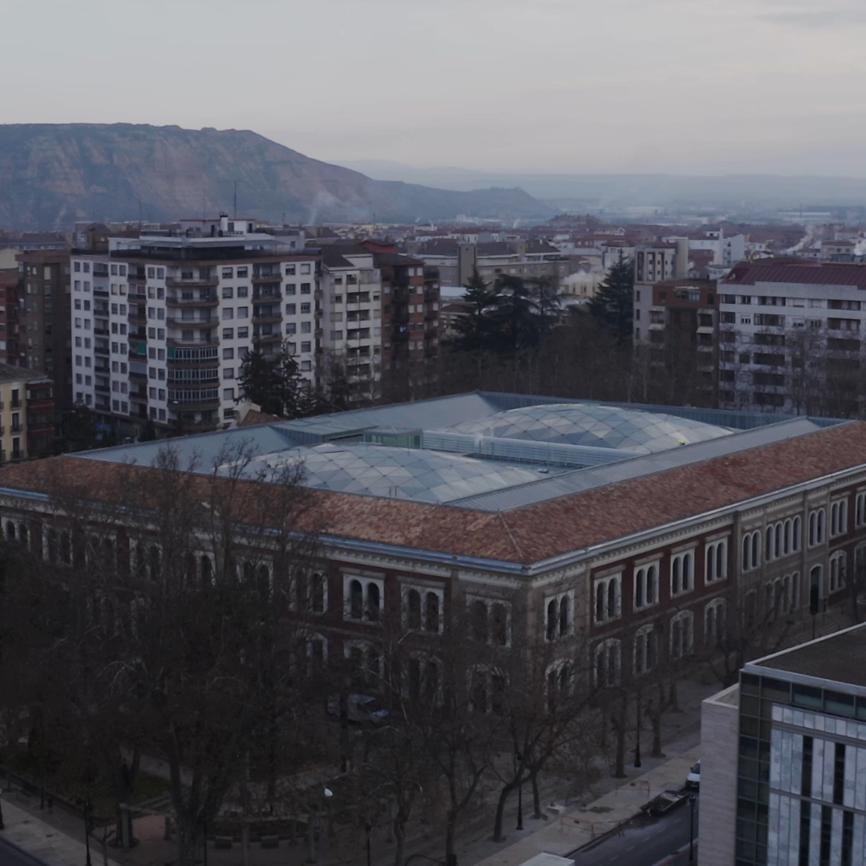


Slide 32
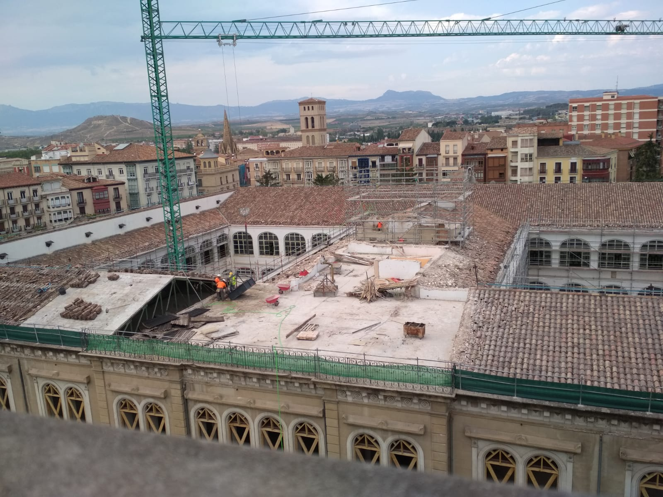


Slide 33



Slide 34


Slide 35


Slide 36



Slide 37



Slide 38




Slide 39




Slide 40



Slide 41



Slide 42


Slide 43


Slide 44



Slide 45




Slide 46



Slide 47



Slide 48




Slide 49


Slide 50



Slide 51


Slide 52



Slide 53


Slide 54




Slide 55



Slide 56

MUCHAS GRACIAS
Y HASTA HUESCA

Slide 57


